Slide 1


Teamwork & Teambuilding: reach high & far
(TEAM)
Lucrul în echipă și consolidarea echipei: atingerea obiectivelor înalte și îndepărtate
Activitate de diseminare

Slide 2
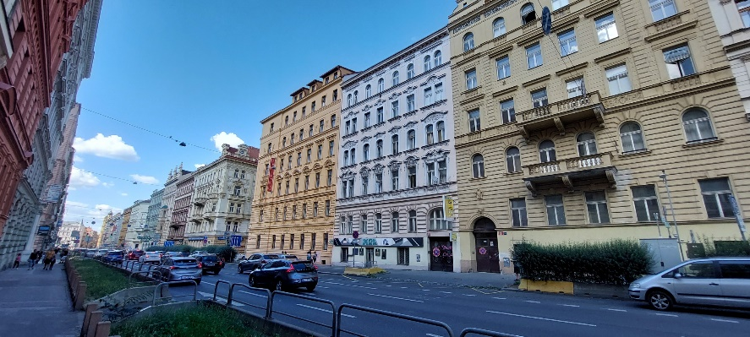
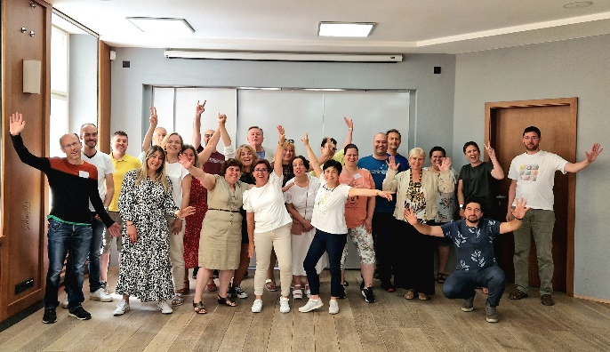
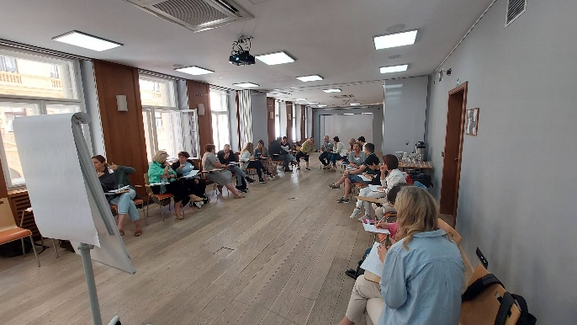
Cursul s-a desfășurat...
în Praga (Cehia) în perioada 11 – 15 iulie 2022
în organizarea Shipcon
pentru 23 de participanți (majoritatea în învățământ sau domenii conexe) din 8 țări (majoritatea est-europene)

Slide 3
Obiectivele cursului
Obiectivul 1: Îmbunătățirea competențelor manageriale pentru fiecare participant, utilizând diferite concepte (leadership, politici de echipă, conflicte în echipă, comunicare efectivă)
Obiectivul 2: Îmbunătățirea competențelor manageriale pentru fiecare participant, prin utilizarea unor instrumente educaționale, corelate cu anumite concepte (de ex.: lucrul în echipă, consolidarea echipei)
Obiectivul 3: Dezvoltarea competențelor organizaționale ale fiecărui participant, prin utilizarea unor instrumente inovative, în vederea creșterii calității managementului procesului educațional
Obiectivul 4: Dezvoltarea competențelor manageriale, pentru fiecare participant, prin utilizarea unor instrumente moderne, în vederea creșterii productivității muncii, a îmbunătățirii spiritului de echipă, a îmbunătățirii relațiilor și a discutării deschise a diferitelor aspecte ale proiectelor
Obiectivul 5: Dezvoltarea competențelor civice europene, pentru fiecare participant, prin utilizarea unor strategii noi, în vederea creării unei cooperări sustenabile între școlile din Europa

Slide 4
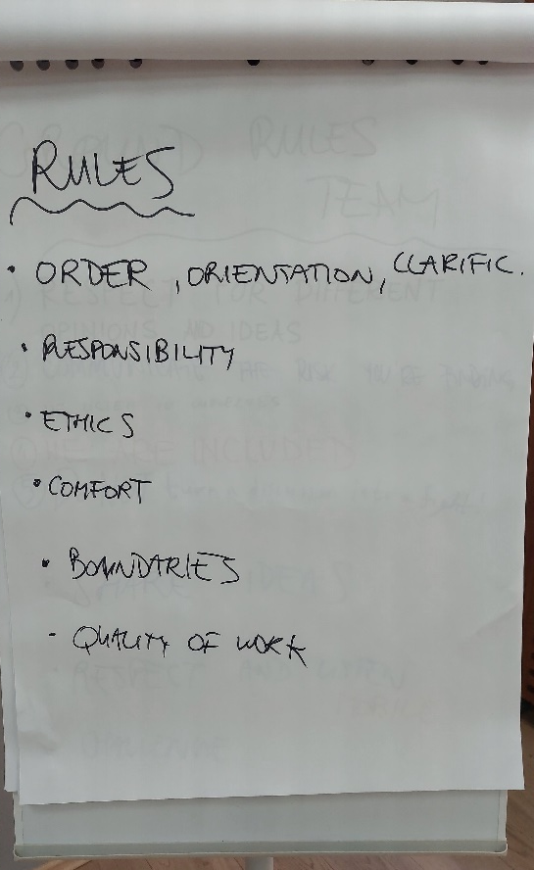
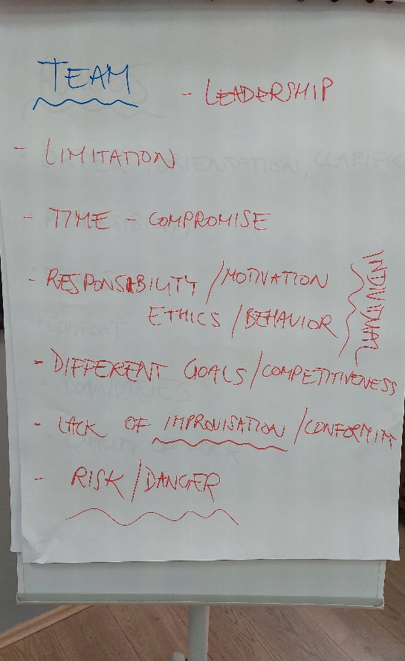
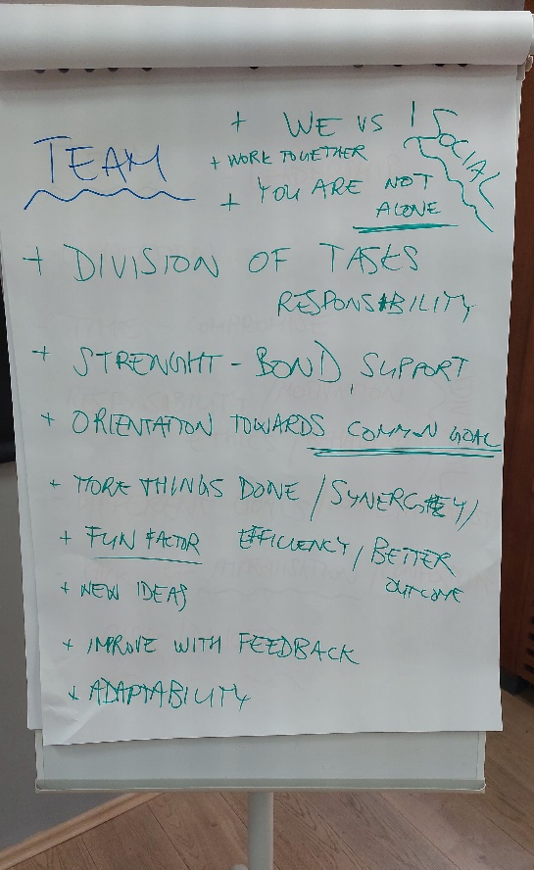
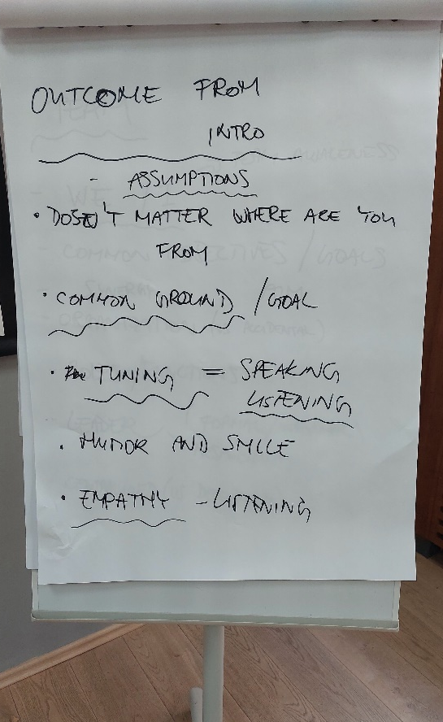
Activități din timpul cursului

Slide 5
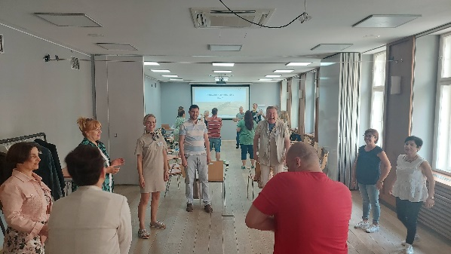
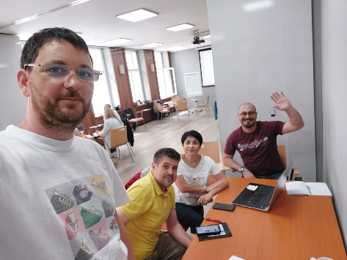
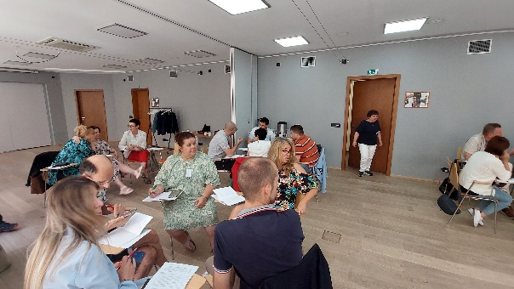
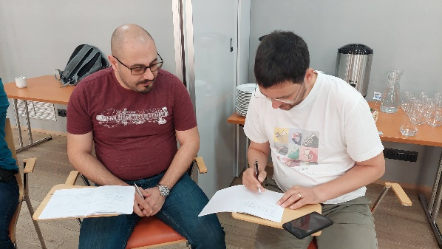
Activități din timpul cursului

Slide 6
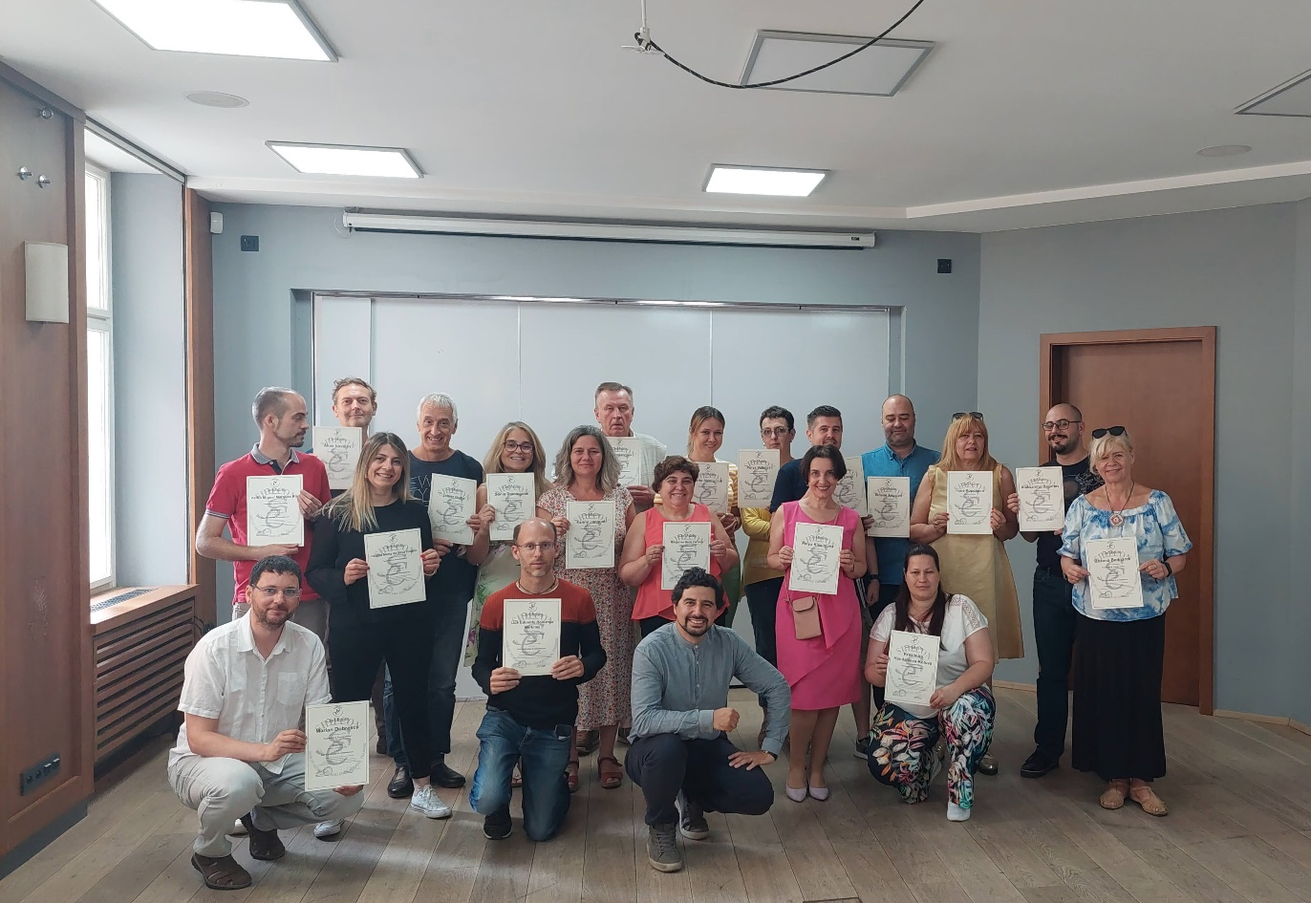
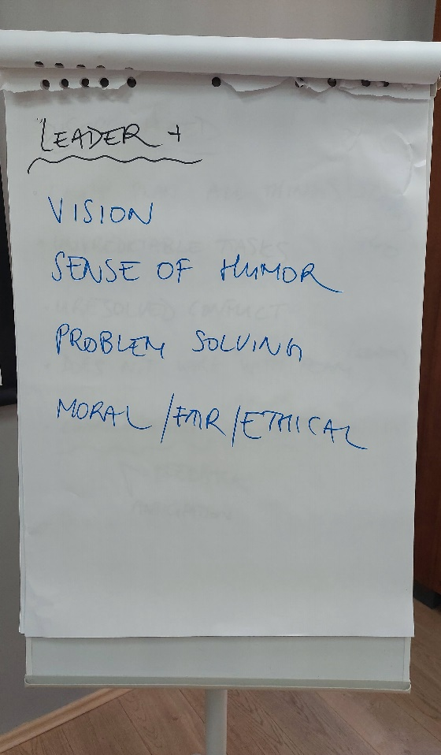
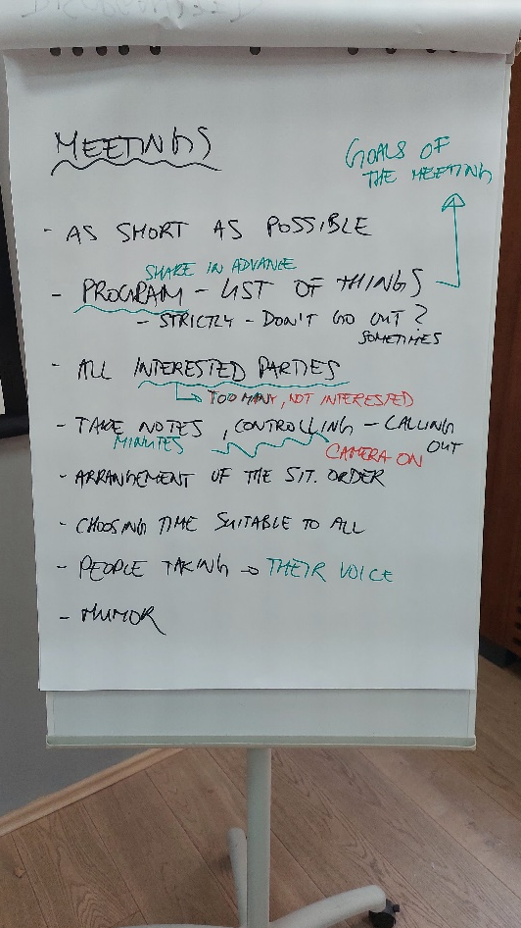
Activități din timpul cursului

Slide 7
Evaluarea
Evaluarea se realizează de către echipa de evaluare a organizației de trimitere. Rezultatul este trimis instituției gazdă.
Modalități de evaluare: formulare și chestionare. Participanții vor crea o bază de date a școlii în vederea îmbunătățirii calității managementului, precum și activități extracurriculare, utilizând instrumente moderne și informații dobândite pe parcursul cursului (workshop, noiembrie)
Rezultatele evaluării vor fi folosite de echipa de evaluare a proiectului pentru îmbunătățirea activităților viitoare

Slide 8
Vă mulțumesc!

